Slide 1
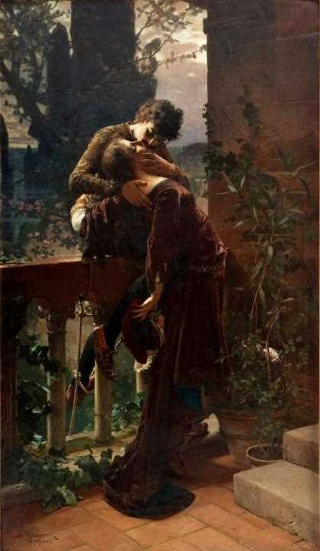
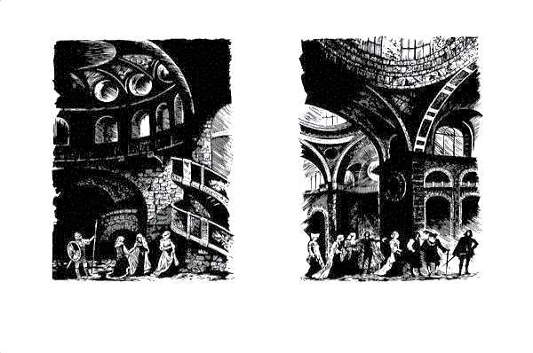
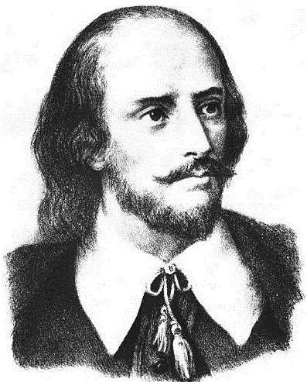
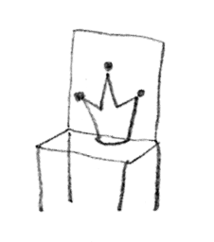
Вільям Шекспір
Біографія
Народився Шекспір 23 квітня 1564 р. у Стретфорді-на-Ейвоні в родині ремісника і торговця. Вчився у місцевій граматичній школі, де вивчали рідну мову, а також грецьку і латинську за єдиним підручником — Біблією. За одними даними школу не закінчив, бо батько через фінансові ускладнення забрав Вільяма до себе помічником. За іншими ж, після закінчення школи був навіть помічником шкільного учителя.

Slide 2
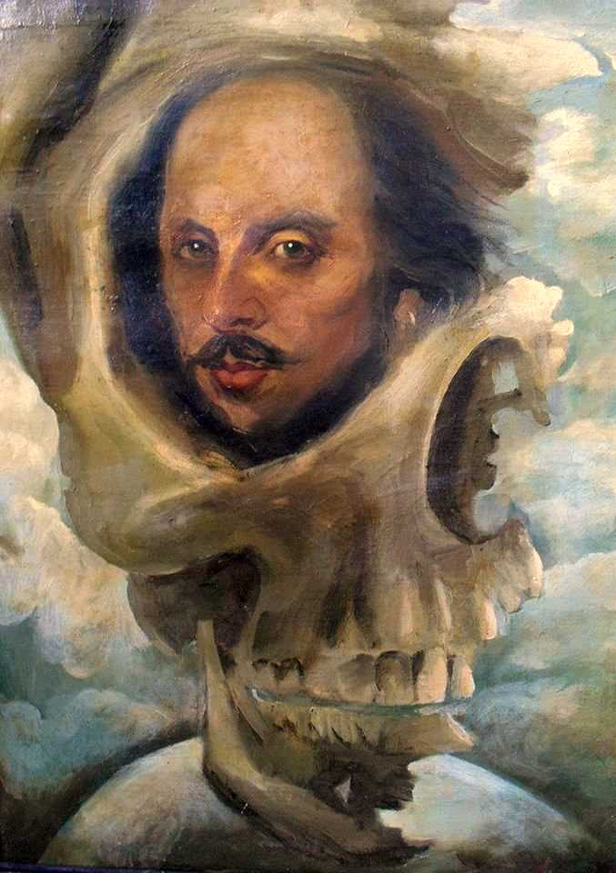
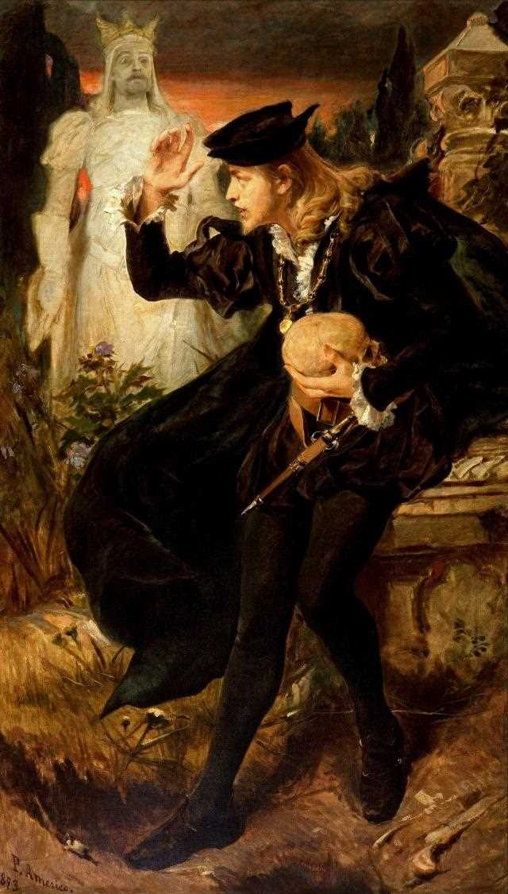
Життя та творчість поета
Перші його друковані твори з'являються тільки в 1594 році. Біографи припускають, що за цей період він якийсь час був актором мандрівної трупи, 3 1590 р. працював у різних театрах Лондона, а з 1594 вступив у найкращу лондонську трупу Джеймса Бербеджа.

Slide 3
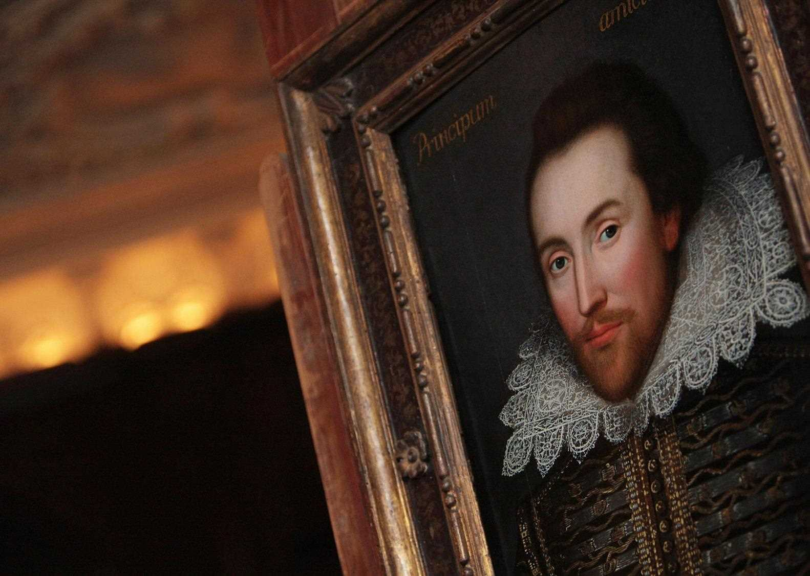
З моменту побудови Бербеджем театру "Глобус", тобто з 1599 р. і до 1621 р. життя його пов'язане з цим театром, пайщиком і актором і драматургом якого він є. Сім'я його весь цей час залишалася в Стретфорді, куди він повертається, припинивши театральну і творчу діяльність, і де вмирає 23 квітня (у день свого народження) 1612 року у п'ятидесятидвохрічному віці.
Всі драматичні твори Шекспіра написані білим віршем з використанням прози. Поєднання віршів і прози є характерною рисою шекспірівської драматургії, зумовленою як художнім матеріалом, так і естетичними завданнями.

Slide 4
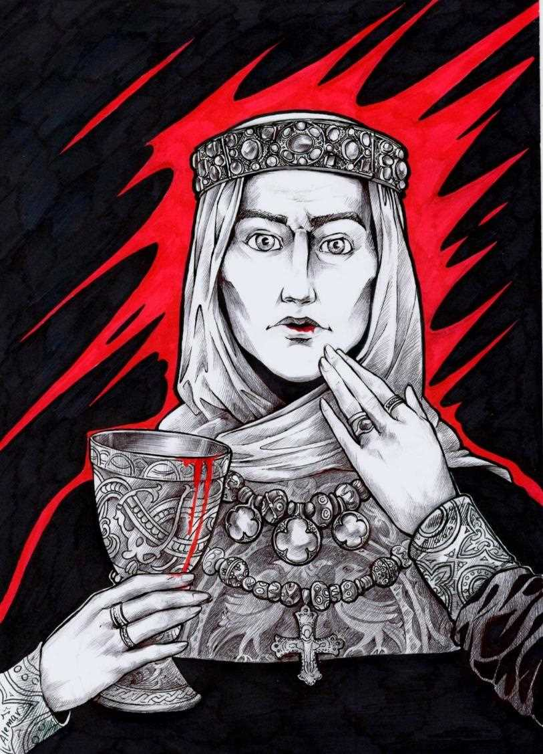
кличу смерть — дивитися набридло
Я На жебри і приниження чеснот,
На безтурботне і вельможне бидло,
На правоту, що їй затисли рот,
На честь фальшиву, на дівочу вроду
Поганьблену, на зраду в пишноті,
На правду, що підлоті на вподобу
В бруд обертає почуття святі,
І на мистецтво під п'ятою влади,
І на талант під наглядом шпика,
І на порядність, що безбожно краде,
І на добро, що в зла за служана!
Я від всього цього помер би нині,
Та як тебе лишити в самоті?!
Хроніки, з яких Шекспір розпочав свою творчість, були популярним жанром у його попередників і сучасників, бо вони відповідали на загострений інтерес публіки до своєї історії і політичних проблем сучасності у період напруженої боротьби Англії з Іспанією. Одна за однією з'являються драми-хроніки, особливість яких є вміння драматурга масштабно малювати епоху живими і яскравими барвами, поєднуючи соціальне тло з долею конкретних персонажів

Slide 5
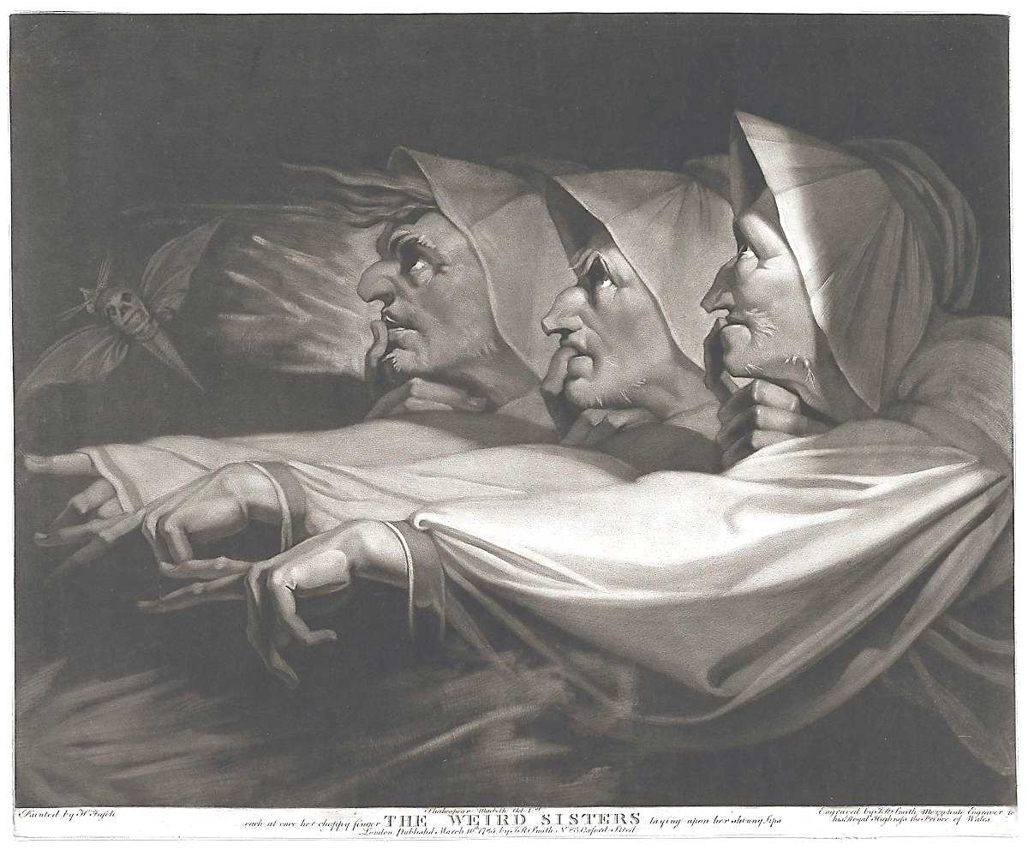
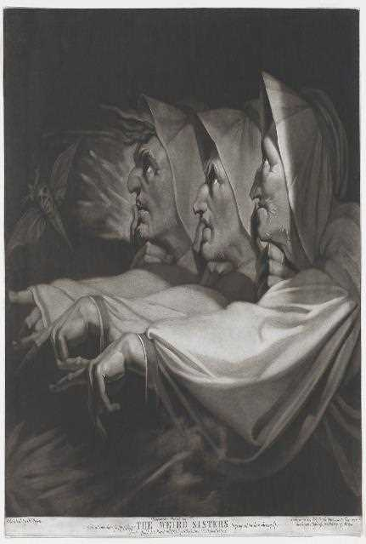
Серед знаменитих трагедій Шекспіра найбільшою популярністю на протязі віків користуються "Ромео і Джульєтта" і "Гамлет".
Трагедія "Ромео і Джульєтта" була написана в середині 90-х років, в перший, так званий, оптимістичний період його творчості, найбільш просякнутий ренесансним пафосом віри в людину і її безмежні можливості.

Slide 6
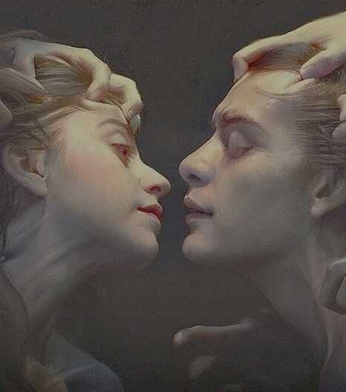
Всесвітню славу принесли Шекспіру його драматичні твори: історичні хроніки, трагедії й комедії. Тут він сягнув такої висоти, що його твори й сьогодні, як і мистецтво стародавніх греків, хвилюють нас і багато в чому є взірцем.
Як найвидатнішого драматурга світу Шекспіра прославили так звані «великі трагедії»: «Ромео і Джульєтта», «Гамлет», «Отелло», «Король Лір» і «Макбет».
Трагедія Шекспіра «Гамлет» — номер 49 у Рейтингу 100 найкращих книжок усіх часів за версією журналу «Ньюсвік».
Шекспір відіграв важливу роль у формуванні сучасної англійської і допоміг їй стати світовою мовою. Самуель Джонсон, який уклав перший великий словник, брав за основу твори Шекспіра частіше, ніж будь-якого іншого письменника. Три тисячі нових слів та виразів уперше з'явилися у друкованих п'єсах Шекспіра
Творча спадщина

Slide 7
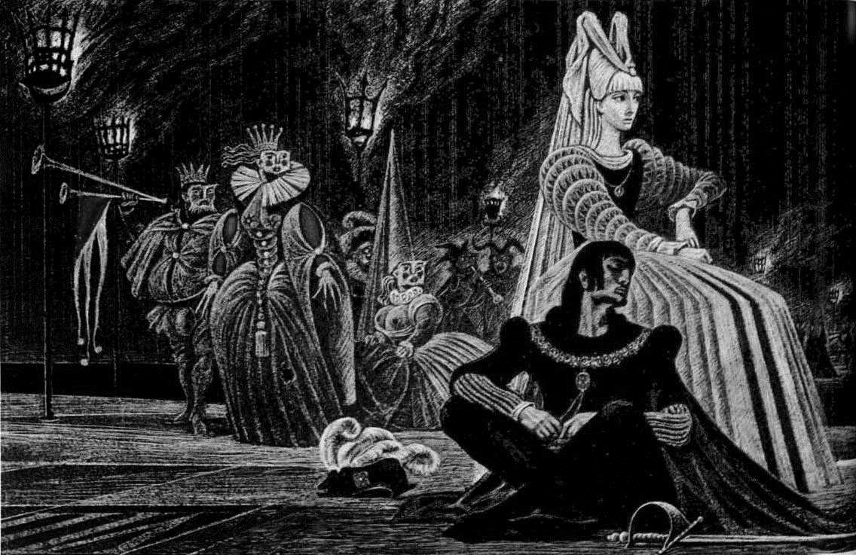
Шекспір неодноразово використовував у своїх творах тему двійнят, так як і сам поет був батьком близнюків. Його син помер в ранньому дитинстві, а ось дочка жила до 77 років.
Театр зробив Шекспіра настільки багатою людиною, що він купив для своєї родини маєток Нью-Плейс, друга за розмірами у Стратфорді.
Крім того, разом з партнерами вони побудували в Лондоні театр «Глобус» і придбали розорився театр «Блекфрайерс».
Його сімейний будинок у Стратфорді називався New Place. Будинок стояв на розі Чапел стріт і Чапел Лейн і був, по всій видимості, другим за величиною будинком у місті. Це явно непоганий доказ того, настільки багатим і здатним бізнесменом був Шекспір.
Цікаві факти з біографії письменника

Slide 8

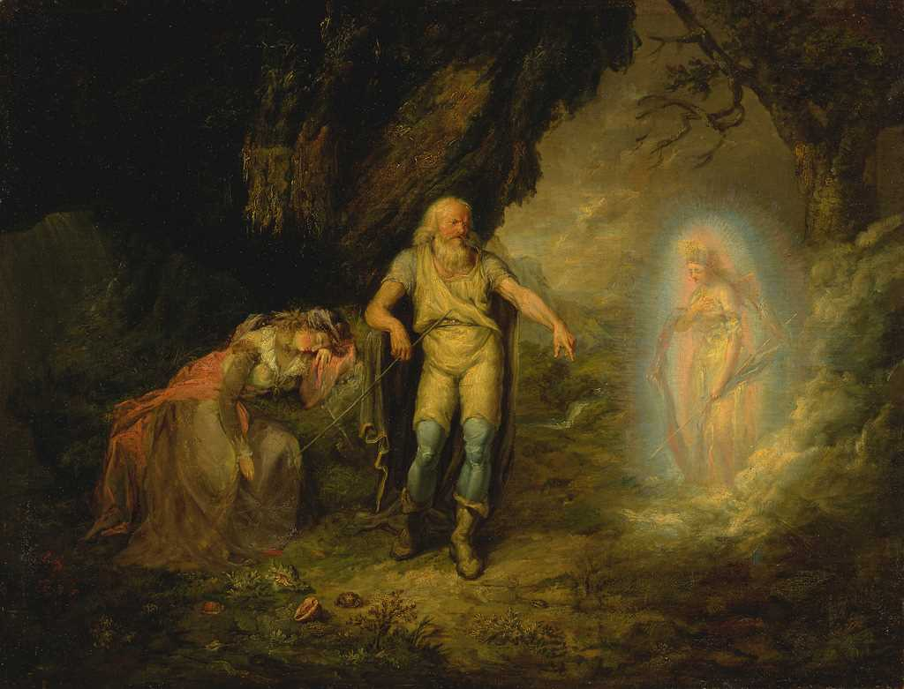
Thanks for watching

